Slide 1
创艺节竞赛项目解读
崂山区第二实验小学——科创发展中心
注：本次解读是结合第二届创艺节方案中的规则，进行解读，如有不明之处，以创艺节方案中的规则为主。

Slide 2
项目解读列表
折返橡筋动力车解读
电动直线车三项全能解读
竖立的伞骨架解读
紧急返回解读
比比谁高解读

Slide 3
项目报名项目解读
一、二年级：只参与橡皮筋动力车、紧急返回、比比谁高、航天服装秀
三、四、五年级：只参与橡皮筋动力车、电动直线车三项全能、竖立伞骨架、紧急返回、机器人挑战赛
注：
1、每个项目有最多报名限制，如果班级参与某项比较集中，可适当放宽报名名额。
2、如学校某个项目报名人数过多，学校会安排进行预赛。如报名人数不多，决赛时间统一都在创艺节当天进行。创艺节大体时间为11月底的周末。

Slide 4
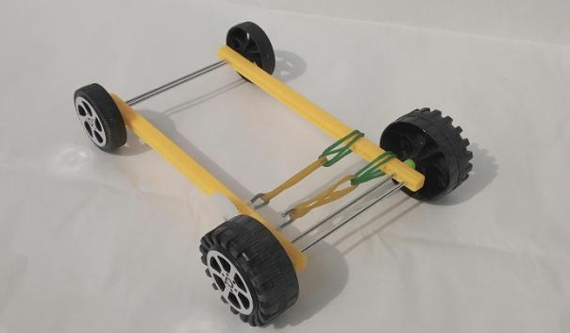
折返橡筋动力车解读
1、根据要求制作一个20*20*25（cm）以内的小车，材料不限。如图：
车子呈现方式不限，上图仅供参考

Slide 5
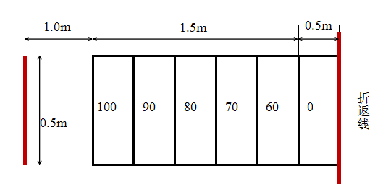
2、根据比赛线路图，通过施加橡筋旋转的圈数、车轮角度等各因素调试车辆，完成规则要求。如图：
从左边红线出发，首先车头必须越过右侧折返线，才能往反方向行驶，最终计算折返后的距离。（左侧红线到右侧红线距离为）

Slide 6
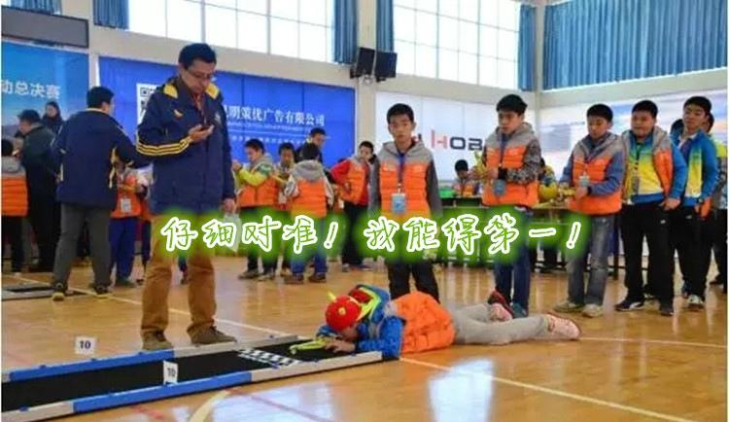
电动直线三项全能车解读
竞赛分为团体和个人赛

Slide 7
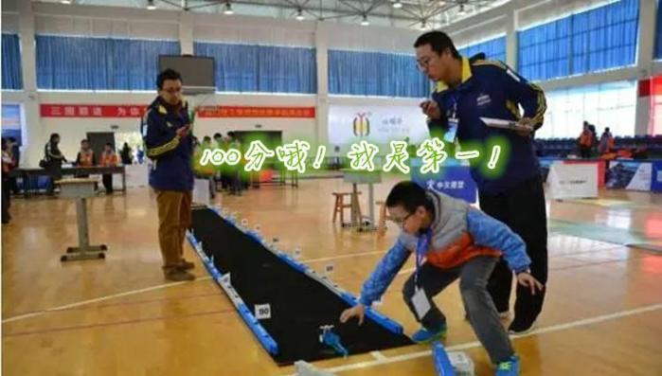
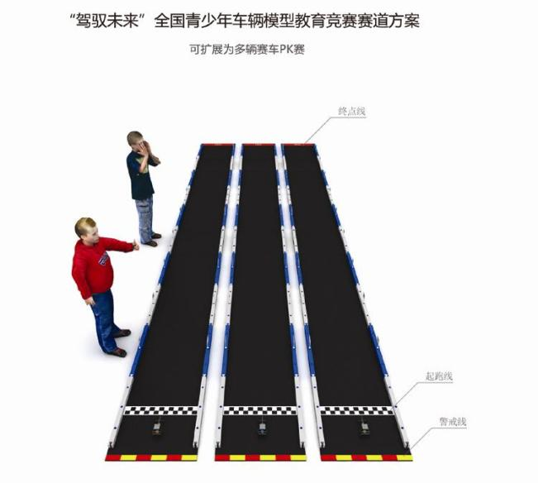
比赛视图

Slide 8
1、器材必须统一为中天幻影F1 2、（3-5年级）团体赛需要每班派出三名同学参与比赛，并把车辆模型提前制作好进行比赛。三辆车模必须分别是齿轮、皮带、风力三种不同动力进行比赛。 3、团体赛的成绩也纳入个人成绩。 （本次个人赛现场制作取消）

Slide 9
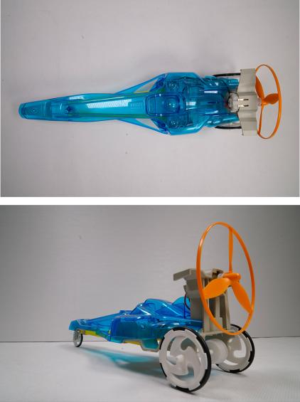
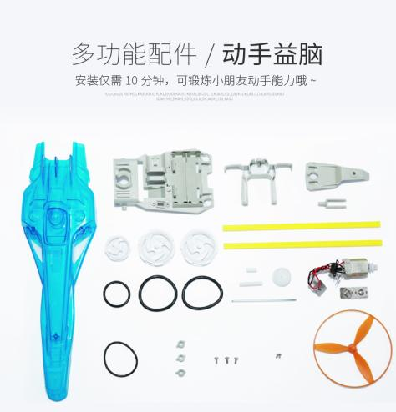
器材实图： 器材购买方式： 1、可网络搜索：中天幻影f1进行购买 2、学校也可通过市科协帮助代购，价格是每辆45元，自愿购买。11月10日之前，每班家委会统计出全班的数量及钱款，通过微信报给科创发展中心王老师处。微信号：qdsf001添加请备注：某班车模购买。

Slide 10
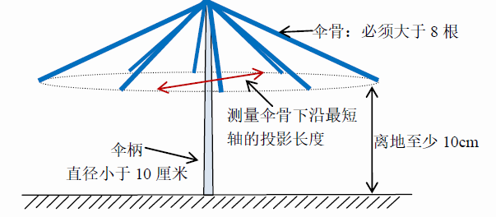
竖立的伞骨架解读

Slide 11
注意以下事项：
1、一张A4纸，可以用剪刀和刀子，但不准用任何胶类及辅助工具进行制作，制作形状不做要求，只要符合规定就可参赛。
2、制作出的伞必须符合尺寸及规定，规则已很详细。
3、制作完成后必须能站立在桌面上
4、测量伞面的最短直径（伞骨之间）为比赛最终成绩。
5、本项目比赛需要现场制作

Slide 12
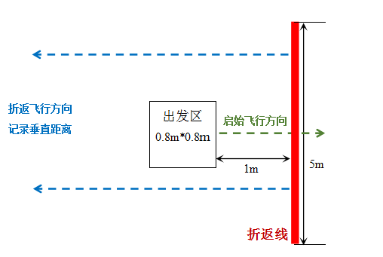
紧急返回解读

Slide 13
注意以下事项：
1、一张A4纸制作，制作的形状不做要求，要符合要就即可参赛。
2、制作出的飞机必须符合尺寸及规定，规则已很详细。
3、纸飞机必须扔出一米以上的距离返回，返回从1米折返线开始计算成绩。
4、折返后，超越折返线5m宽度，成绩无效
5、本项目比赛需要现场制作

Slide 14
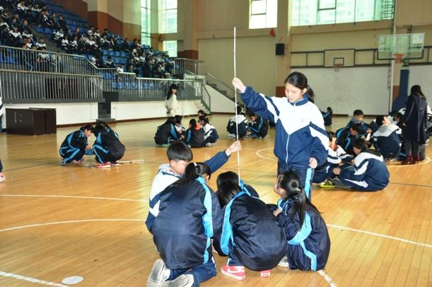
比比谁高解读
图片非比赛图片，仅供参考

Slide 15
注意以下事项：
1、一张A4纸制作，不能用胶类，只可以剪或折，现场制作。
2、纸楼必须坚持10秒以上不倒，才能测量。
3、纸楼变形歪倒后，不能接触地面，接触地面成绩为0。如果纸楼变形歪倒，只测量纸楼最高处与地面垂直距离。
4、本项目比赛需要现场制作

